Slide 1
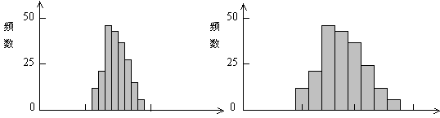
第 4 章 数据的概括性度量
4.10 下面的两个直方图，分别反映了200种商业类股票和200种高科技类股票的收益率分布。在股票市场上，高收益率往往伴随着高风险。但投资于哪类股票，往往与投资者的类型有一定关系。
  你认为该用什么样的统计量来反映投资的风险？
  如果选择风险小的股票进行投资，应该选择商业类股票还是高科技类股票？
  如果你进行股票投资，你会选择商业类股票还是高科技类股票？
商业类股票
科技类股票

